Slide 1
FRONT END
LOGRO: Saber qué es html y conocer los tipos de etiquetas.
(Semana 2, Sesión 3)

Slide 2
HTML5
¿Qué es HTML5?
Partes de un documento HTML5
Anatomía de una etiqueta HTML
Etiquetas semánticas y no semánticas
Categorización de elementos HTML5

Slide 3
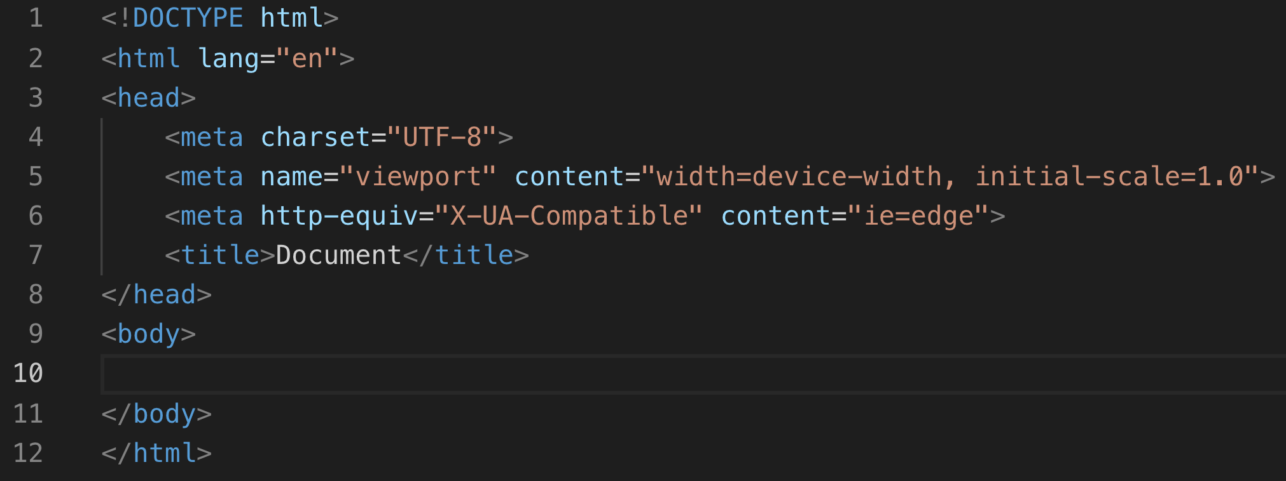
¿Qué es HTML5?
HTML5 es la última versión de HTML. Esta es un conjunto de tecnologías entre la cual tenemos el lenguaje de marcado HTML - Hyper text markup language, este es el elemento de construcción más básico de una página web y se usa para crear y representar visualmente una página web.
HTML usa "markup" o marcado para anotar textos, imágenes, y otros contenidos que se muestran en el Navegador Web. El lenguaje de marcado HTML incluye "elementos" especiales tales como <head>, <title>, <body>, <header>, <article>, <section>, <p>, <div>, <span>, <img>, y muchos otros más.

Slide 4
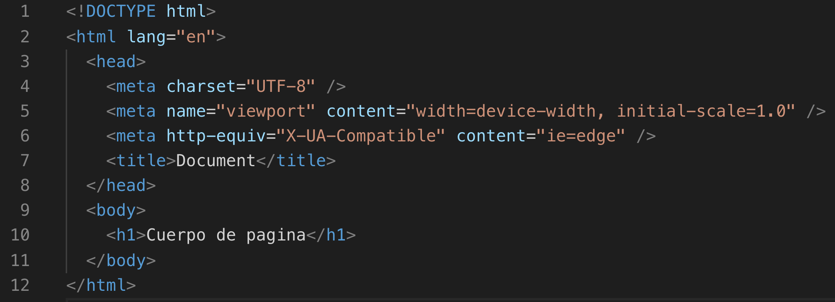
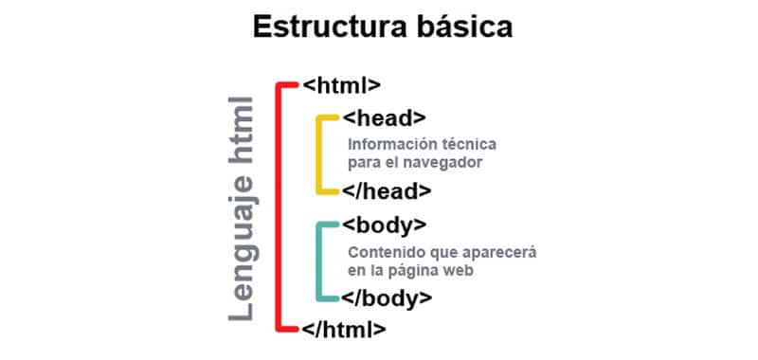
Partes de un documento html5
<!DOCTYPE html> = Indica la version de HTML.
html = Etiqueta que cubre todo el documento html.
head = Cabecera del documento donde se agregaran etiquetas que le darán al navegador información extra.
body = Cuerpo del documento, aca se agregan todas las etiquetas que el navegador mostrará.

Slide 5
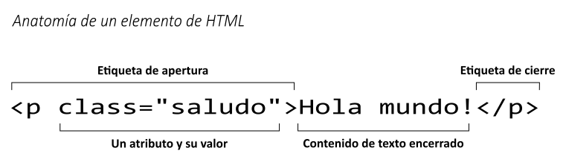
Anatomía de una etiqueta html
Cada etiqueta comienza y termina con paréntesis angulados (símbolos de menor que y mayor que (<>)). Existen unas pocas etiquetas vacías o nulas que no puede encerrar ningún texto, como por ejemplo <img>

Slide 6
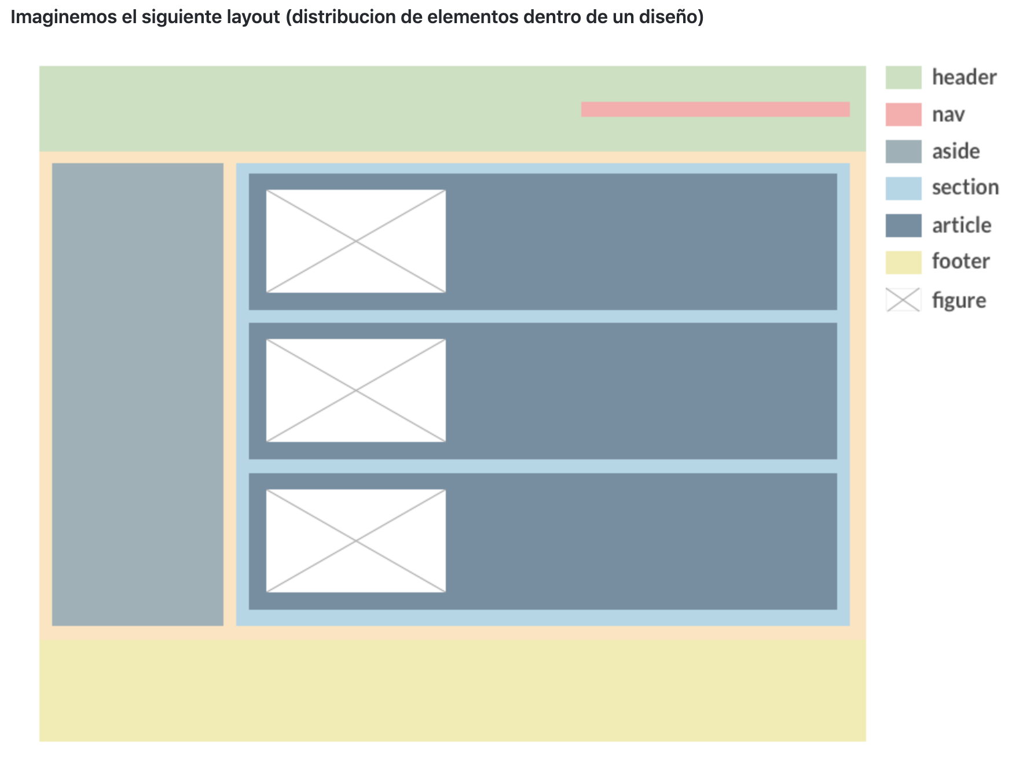
Etiquetas semánticas y no semánticas
Las etiquetas semánticas llegaron con la especificación de html5, estas etiquetas nos ayudan a entender el significado de cada etiqueta, en contraparte a las etiquetas no semánticas que no comunican nada.

Slide 7
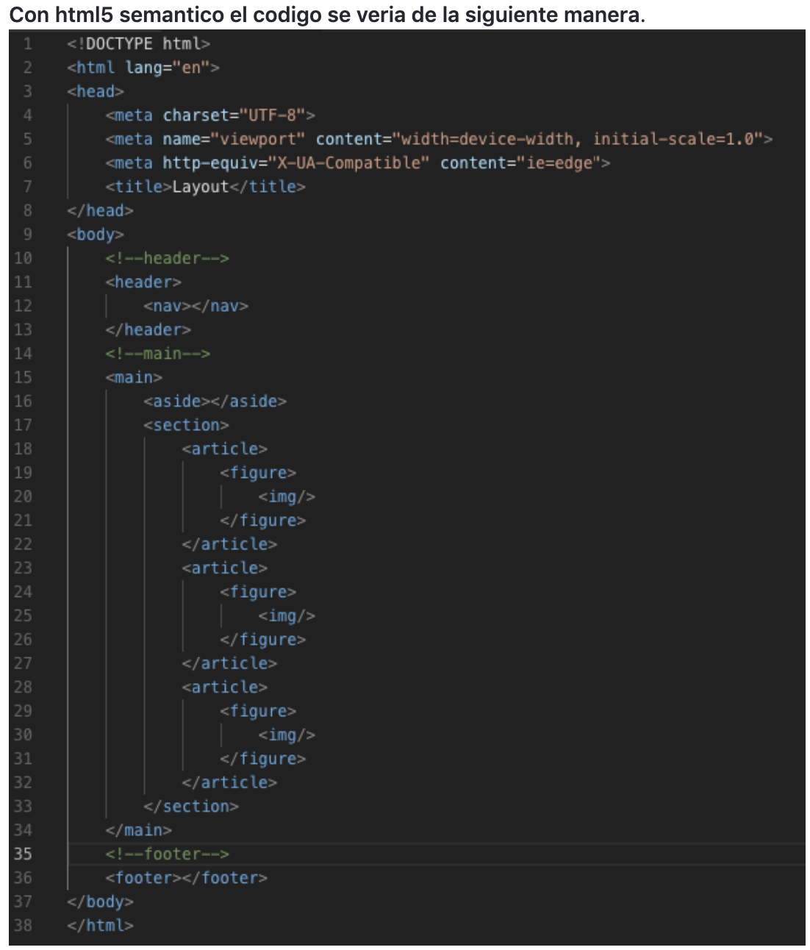
Etiquetas semánticas y no semánticas
Como pueden observer, el código es descriptivo a simple vista y podemos darnos una idea de la estructura de nuestro diseño.

Slide 8
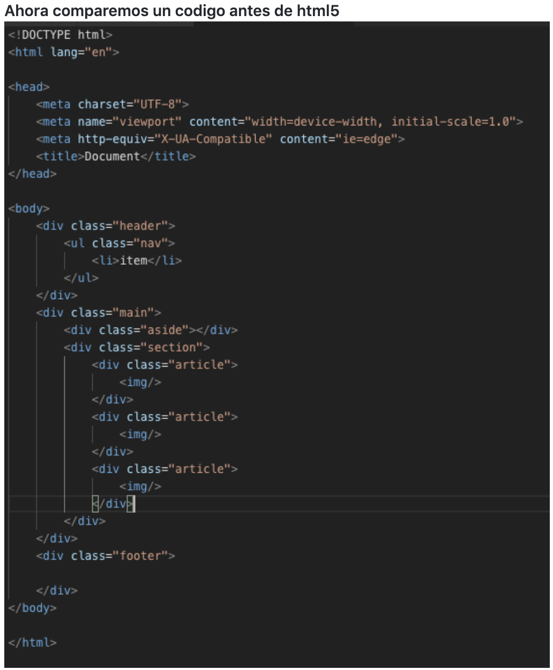
Etiquetas semánticas y no semánticas
Como podemos observer, el código se divide a través de etiquetas div. Estas etiquetas nos ayudan a seleccionar nuestro diseño, pero a simple vista no tiene ningún significado.

Slide 9
Categorización de elementos HTML5
Los elementos html5, se categorizan de la siguiente manera:
Elementos raíz: Etiquetas principales que agrupan el todo.
Metadatos del documento: Etiquetas que agregan información adicional para los buscadores.
Scripting: Etiquetas para ejecución de javascript.
Secciones: Etiquetas para agrupar secciones del documento.
Agrupación de contenido: Etiquetas para agrupar contenido.
Semántica a nivel de texto: Etiquetas que comunican a nivel de texto.
Edición: Etiquetas de edición.
Contenido incrustado: Etiquetas para incrustar contenido, como imágenes, videos, etc.
Datos tabulares: Etiquetas para manejar datos tabulares, como tablas.
Formularios: Etiquetas para el manejo de formularios.
Elementos interactivos: Etiquetas con manejo interactivo.
Documentación de etiquetas: https://developer.mozilla.org/es/docs/HTML/HTML5/HTML5_lista_elementos

Slide 10
Ejercicios
Escribir etiquetas HTML

Slide 11
Conclusiones
Existen etiquetas que comunican significado, estas son las etiquetas semánticas.
Las etiquetas html nos permiten mostrar información.
Existen etiquetas para cada tipo de contenido.

